Slide 1
“La segunda causa para que un negocio fracase es el mal uso del financiamiento”
(INADEM, MÉXICO, 2018)
ÍNDICE

Slide 2


DEPARTAMENTO DE CIENCIAS ECONÓMICAS, ADMINISTRATIVAS Y DE COMERCIO
CARRERA DE INGENIERÍA EN FINANZAS Y AUDITORÍA
TRABAJO DE TITULACIÓN, PREVIO A LA OBTENCIÓN DEL TÍTULO DE INGENIERÍA EN FINANZAS Y AUDITORÍA
AUTOR:
CAIZA VALVERDE, ALEXIS PAÚL
ANÁLISIS DE LAS ALTERNATIVAS DE FINANCIAMIENTO PARA EL DESARROLLO ECONÓMICO DE LA MICROEMPRESA DEL SECTOR COMERCIO AL POR MENOR DEL CANTÓN MEJÍA, ECUADOR.
DRA. TAMAYO HERRERA, ARACELY DEL PILAR
DIRECTORA

Slide 3
OBJETIVOS
OBJETIVO GENERAL
Analizar las alternativas de financiamiento crediticio para el desarrollo económico que tienen los microempresarios del sector comercio al por menor del Cantón Mejía.
OBJETIVOS ESPECÍFICOS
Identificar datos relevantes para fundamentar la investigación.
Determinar los marcos de soporte para el objeto de estudio.
Diseñar el marco metodológico a seguir en la investigación.
Realizar el levantamiento de información.
Elaborar la propuesta de mejora.
Concluir y recomendar.
ÍNDICE

Slide 4
HIPÓTESIS
Ho: El financiamiento crediticio formal no influye en el desarrollo económico de los microempresarios del sector comercio al por menor del Cantón Mejía.
H1: El financiamiento crediticio formal influye en el desarrollo económico de los microempresarios del sector comercio al por menor del Cantón Mejía.
ÍNDICE

Slide 5
ÍNDICE
Capítulo I: Aspectos generales
Capítulo II: Marcos de soporte
Capítulo III: Marco metodológico
Capítulo IV: Resultados
Capítulo V: Propuesta de mejora
Capítulo VI: Conclusiones y recomendaciones

Slide 6
CAPÍTULO I: Aspectos generales
Ecuador es considerado uno de los países de América Latina con más microempresas (BID,2016).
91% de los negocios censados pertenecen al sector de la microempresa (INEC,2018).
La microempresa es la segunda fuente generadora de empleo en Ecuador. (INEC, Directorio de Empresas, 2018).
ÍNDICE

Slide 7
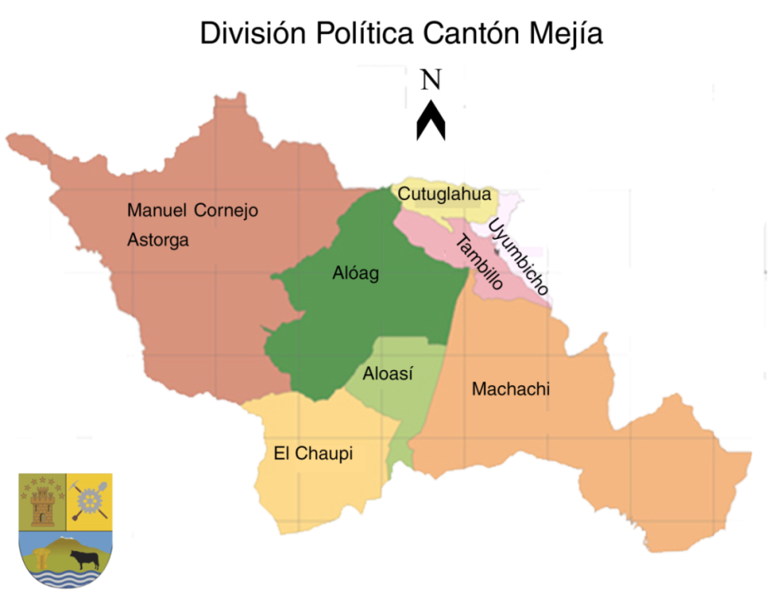
CAPÍTULO I: Marco contextual
Tercer Cantón con mayor número de microempresas en la provincia de Pichincha. (INEC, 2018)
Ubicado al sur del Cantón Quito.
Consta de 7 parroquias rurales y 1 parroquia Urbana.
ÍNDICE

Slide 8
CAPÍTULO I: El problema
Las condiciones de financiamiento y la falta de educación financiera no contribuyen a un correcto desarrollo económico.
13% de las microempresas tienen que cerrar sus negocios por problemas de financiamiento (MIES,2017).
INFORMALIDAD del sector ocasiona que sean considerados “No sujetas a crédito” (FLACSO,2016).
55% de las microempresas no llegan a una década de antigüedad (MIES,2017).
Encuentran barreras para financiar sus proyectos. Terminan acudiendo al sector informal.
ÍNDICE

Slide 9
CAPÍTULO II: Marco de soporte
Teoría del financiamiento
Alicia Girón: Financiamiento del desarrollo
Siglo XIX: la deuda externa herramienta necesaria para lograr el desarrollo económico.
Teoría del desarrollo económico
Pretende identificar las condiciones socioeconómicas que deben existir para desarrollo económico sostenible.
Teoría de modernización
Teoría de la dependencia
Teoría de los sistemas mundiales
Teoría del desarrollo sustentable
Ecológico
Económico
Social
ÍNDICE

Slide 10
CAPÍTULO II: Marco referencial
SUPERINTENDENCIA DE COMPAÑÍAS VALORES Y SEGUROS
Estudios Sectoriales
MYPYMES y Grandes Empresas Ecuador.
Tipo de compañía | N° de trabajadores | Ingresos bruto anuales
Microempresa | 1-9 | Igual o menor a (USD $ 100.000,00)
Pequeña empresa | 10-49 | (USD $ 100.001,00) – (USD $ 1´000.000,00)
Mediana empresa | 50-199 | (USD $ 1´000.001,00) –(USD $ 5´000.000,00)
Gran empresa | + 200 | Superiores a (USD $ 5’000.001,00)
Fuente: (Camino, Reyes, Apraes, Bravo, & Herrera, 2017)
ÍNDICE

Slide 11
CAPÍTULO II: Marco referencial
AGENCIA DE LOS ESTADOS UNIDOS PARA EL DESARROLLO INTERNACIONAL (USAID)
Microempresas y microfinanzas en el Ecuador
Características subyacentes del sector de la Microempresa.
Principales problemas comerciales y necesidades.
Percepción y realidad de las microempresas en Ecuador.
Financiando la microempresa acceso y uso de servicios financieros.
ÍNDICE

Slide 12

CAPÍTULO II: Marco referencial
INSTITUTO NACIONAL DE ESTADÍSTICAS Y CENSOS (INEC)
Directorio de empresas
ECUADOR
CANTÓN MEJÍA
Tamaño de Empresa | 2017
Microempresa | 802.696
Pequeña empresa | 63.814
Mediana empresa | 13,693
Grande empresa | 4.033
Total | 884.236
Fuente: (INEC Directorio de Empresas, 2018)
5.035 Microempresas censadas.
2.233 Microempresas en Machachi.
1.686 Sector comercio
1.452 Sector comercio al por menor.
$$n=\frac{1452∗{1.96}^{2}∗0,50∗0,50}{({0.06}^{2}∗\left(1452−1\right))+({1.96}^{2}∗0,50∗0,50)}=225$$
MUESTRA= 225 MICROEMPRESAS
ÍNDICE

Slide 13
CAPÍTULO II: Marco referencial
SUPERINTENDENCIA DE ECONOMÍA POPULAR Y SOLIDARIA
Análisis Crediticio del Cantón Mejía
48,52%
La mayor concentración de cartera por tipo de crédito se encuentra en CRÉDITO COMERCIAL
7,16%
Es la cartera para el tipo de crédito MICROCRÈDITO.
Fuente: (Bancos & Superintendencia de Economía Popular y Solidaria, 2017)
ÍNDICE

Slide 14
Análisis Crediticio del Cantón Mejía
17,57%
De la cartera bruta por sector económico es captada por COMERCIO AL POR MAYOR Y MENOR
Es el segundo sector económico que mas solicita créditos
Fuente: (Bancos & Superintendencia de Economía Popular y Solidaria, 2017)
ÍNDICE

Slide 15
Morosidad Crediticia Cantón Mejía
2,67%
Es la morosidad del sector comercio al por mayor y menor
Índice de morosidad medio que muestra que no es un sector con gran porcentaje de morosidad.
Fuente: (Bancos & Superintendencia de Economía Popular y Solidaria, 2017)
ÍNDICE

Slide 16
“Apoyar a la microempresa promueve un mejor crecimiento económico para el País”
(Banco Mundial, Ciudad de Washington, 2016)
ÍNDICE

Slide 17
CAPÍTULO III: Marco metodológico
Enfoque de investigación: Mixto.
Por el Alcance: Correlacional
Por las fuentes de información: Mixto.
Por el control de variables: No experimental
Por las unidades de análisis: Investigación de campo.
ÍNDICE

Slide 18
CAPÍTULO III: Marco metodológico
VARIABLE INDEPENDIENTE
Instrumentos de recolección de datos
Encuesta
Bibliografía
Financiamiento Crediticio
VARIABLE DEPENDIENTE
Desarrollo Económico
ÍNDICE

Slide 19
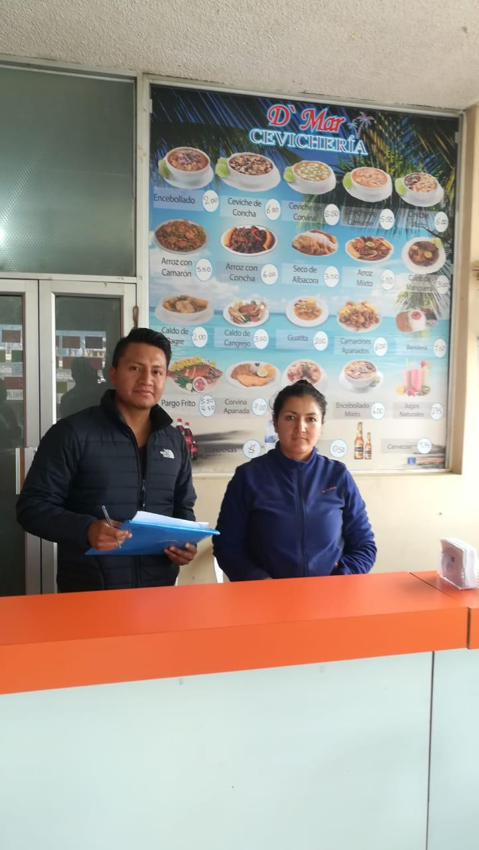
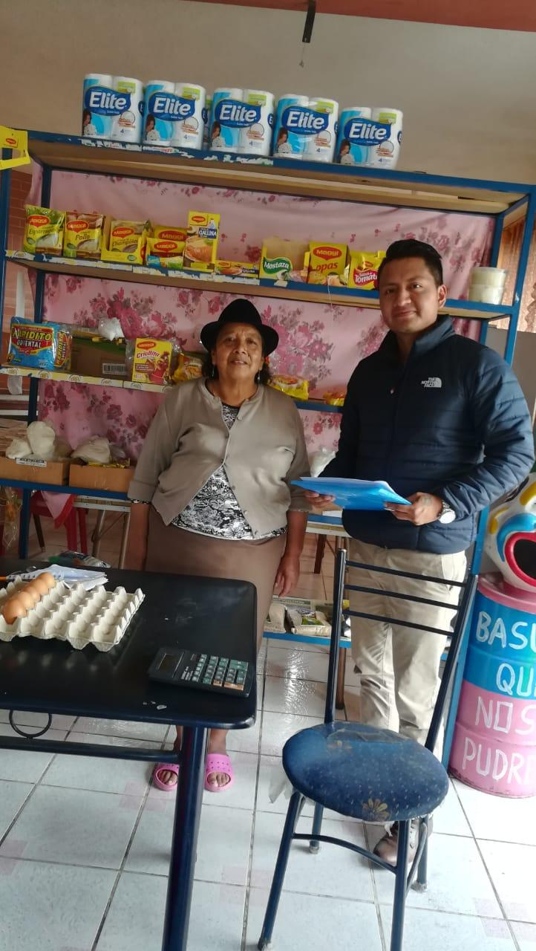
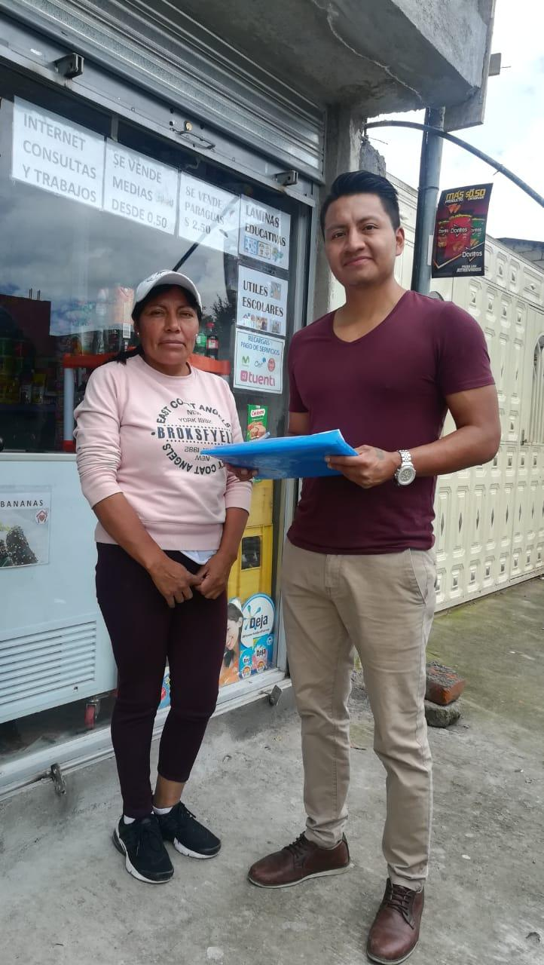
CAPÍTULO IV: Resultados
ÍNDICE
Aplicación de encuestas a los microempresarios del Cantón Mejía

Slide 20
CAPÍTULO IV: Resultados
ÍNDICE
5.-
26,67%
Financió el inicio de sus negocios mediante ahorros.
La segunda fuente de financiamiento es el sector formal.
7.-
26,01%
Préstamos de las COAC son su principal alternativa de financiamiento.
Las fuentes del sector formal tienden a tener mayor solicitud.

Slide 21
CAPÍTULO IV: Resultados
ÍNDICE
9.-
37,78%
Han pagado tasas en el rango de 21% - 25% por préstamos, la segunda frecuencia es rangos desde 16% - 20% entre estos dos rangos se ubica más del 70% de encuestados.
11.-
40,44%
Han pagado un préstamo en el rango de 25 – 36 meses.
El segundo rango se encuentre entre 12 – 24 meses.

Slide 22
CAPÍTULO IV: Resultados
ÍNDICE
13.-
26,70%
Menciona que han rechazado su solicitud de crédito por no reunir las garantías exigidas por la institución financiera.
14.-
33,78%
Manifiestan que el principal problema que tiene los préstamos de las instituciones financieras son elevadas tasas de interés, especialmente comparadas con otros sectores.

Slide 23
CAPÍTULO IV: Resultados
ÍNDICE
18.-
29,78%
Solicitan financiamiento para la compra de mercadería.
24% solicitan para mejoras del negocio
19.-
40%
Mencionan que el local donde funciona el negocio es propio y esta pagado, el siguiente rango es arrendado

Slide 24
CAPÍTULO IV: Resultados
ÍNDICE
21.-
53,78%
Brindan trabajo entre 1- 2 personas, el 20,44% brindan entre 3 – 5 trabajadores
23.-
90%
Considera que el financiamiento es importante para el desarrollo de su microempresa, solamente el 10% considera que no es necesario.

Slide 25
CAPÍTULO IV: Resultados
ÍNDICE
27.-
62,2%
Para el 62,2% de los encuestados los ingresos de la microempresa son su única fuente de ingresos, para el 33,8% constituye la segunda fuente principal.
Solamente un 4% manifiesta que los ingresos de la microempresa son una ayuda pero no son indispensables.

Slide 26
CAPÍTULO IV: Análisis Bivariado
ÍNDICE
Fuentes de Financiamiento – Nivel de Ingresos
Los microempresarios que solicitan financiamiento a fuentes del sector formal tienden a tener mayor nivel de ingresos.
Los microempresarios que tienen ingresos superiores a $ 1.501,00 no solicitan financiamiento al sector informal.

Slide 27
CAPÍTULO IV: Análisis Bivariado
ÍNDICE
Fuentes de Financiamiento – Nivel de Ingresos
Prueba Chi Cuadrado
 | Valor | df | Significación asintótica (bilateral)
Chi-cuadrado de Pearson | 66,048ª | 35 | 0,002
Razón de verosimilitud | 78,564 | 35 | 0,000
Asociación lineal por lineal | 26,739 | 1 | 0,000
N de casos válidos | 225
Regla de decisión
P Valor < 0,05 - Rechazo H0
Acepto H1
P Valor > 0,05 – Acepto H0
Rechazo H1
Se rechaza Ho y se acepta H1
El financiamiento crediticio formal influye en el desarrollo económico de los microempresarios del sector comercio al por menor del Cantón Mejía.
P Valor 0,002 < 0,05

Slide 28
CAPÍTULO IV: Análisis Bivariado
ÍNDICE
Fuentes de Financiamiento – Activos
Los microempresarios que solicitan financiamiento a fuentes del sector formal tienden a tener mayor volumen de activos.

Slide 29
CAPÍTULO IV: Análisis Bivariado
ÍNDICE
Fuentes de Financiamiento – Activos
Prueba Chi Cuadrado
 | Valor | df | Significación asintótica (bilateral)
Chi-cuadrado de Pearson | 42,977 | 20 | 0,001
Razón de verosimilitud | 43,031 | 20 | 0,002
Asociación lineal por lineal | 10,838 | 1 | 0,001
N de casos válidos | 225
Regla de decisión
P Valor < 0,05 - Rechazo H0
Acepto H1
P Valor > 0,05 – Acepto H0
Rechazo H1
Se rechaza Ho y se acepta H1
El financiamiento crediticio formal influye en el desarrollo económico de los microempresarios del sector comercio al por menor del Cantón Mejía.
P Valor 0,001 < 0,05

Slide 30
CAPÍTULO IV: Prueba de hipótesis
ÍNDICE
Prueba de Correlación de Spearman
“Prueba no paramétrica que permite medir la relación entre dos variables ” (Barreto, 2013, pág. 13).
Grado de Relación Según Coeficiente de Correlación Spearman
 |  | Financiamiento | Desarrollo Económico
Financiamiento | Coeficiente de correlación | 1,000 | ,643**
 | Sig. (bilateral) |  | 0,000
 | N | 225 | 225
Desarrollo Económico | Coeficiente de correlación | ,643** | 1,000
 | Sig. (bilateral) | 0,000
 | N | 225 | 225
Rango | Relación
-0.91 a -1.00 | Correlación negativa perfecta
-0.76 a -0.90 | Correlación negativa muy fuerte
-0.51 a -0.75 | Correlación negativa considerable
-0.11 a -0.50 | Correlación negativa media
-0.01 a -0.10 | Correlación negativa débil
0.00 | No existe correlación
+0.01 a +0.10 | Correlación positiva débil
+0.11 a +0.50 | Correlación positiva media
+0.51 a +0.75 | Correlación positiva considerable
+0.76 a +0.90 | Correlación positiva muy fuerte
+0.91 a +1.00 | Correlación positiva perfecta
Fuente: (Mondragón, 2014, pág. 100)
SE RECHAZA H0; SE ACEPTA H1
El financiamiento crediticio formal influye en el desarrollo económico de los microempresarios del sector comercio al por menor del Cantón Mejía.

Slide 31
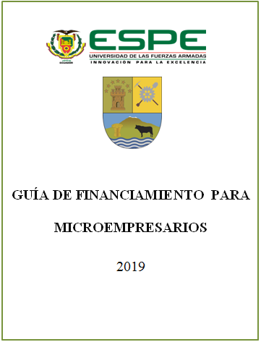

CAPÍTULO V: Propuesta de mejora
ÍNDICE

Slide 32
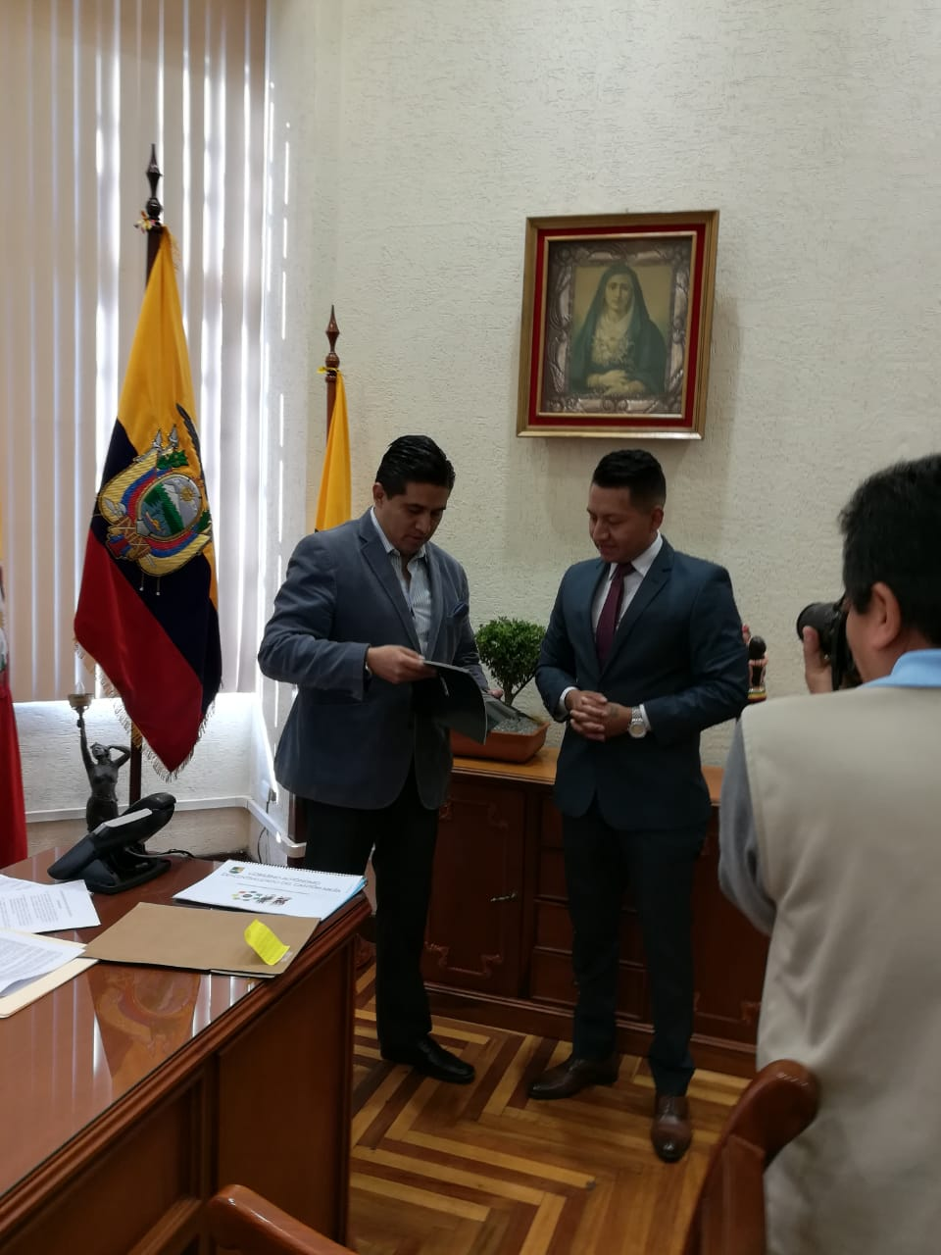
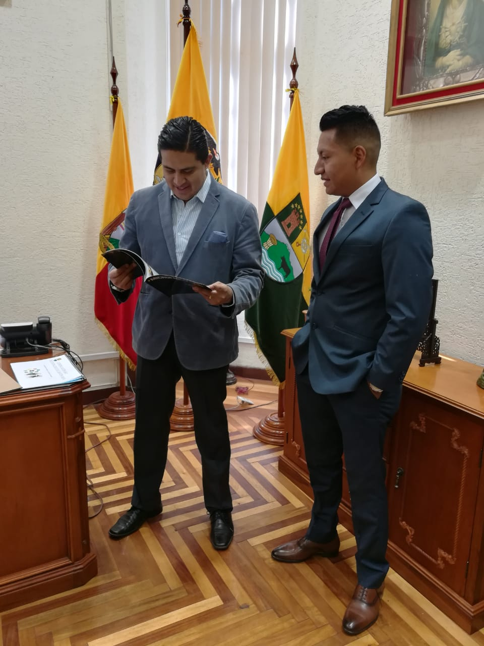
CAPÍTULO V: Propuesta de mejora
ÍNDICE
Entrega de la revista al Sr. Alcalde del GAD Municipal del Cantón Mejía
Ab. Roberto Hidalgo

Slide 33
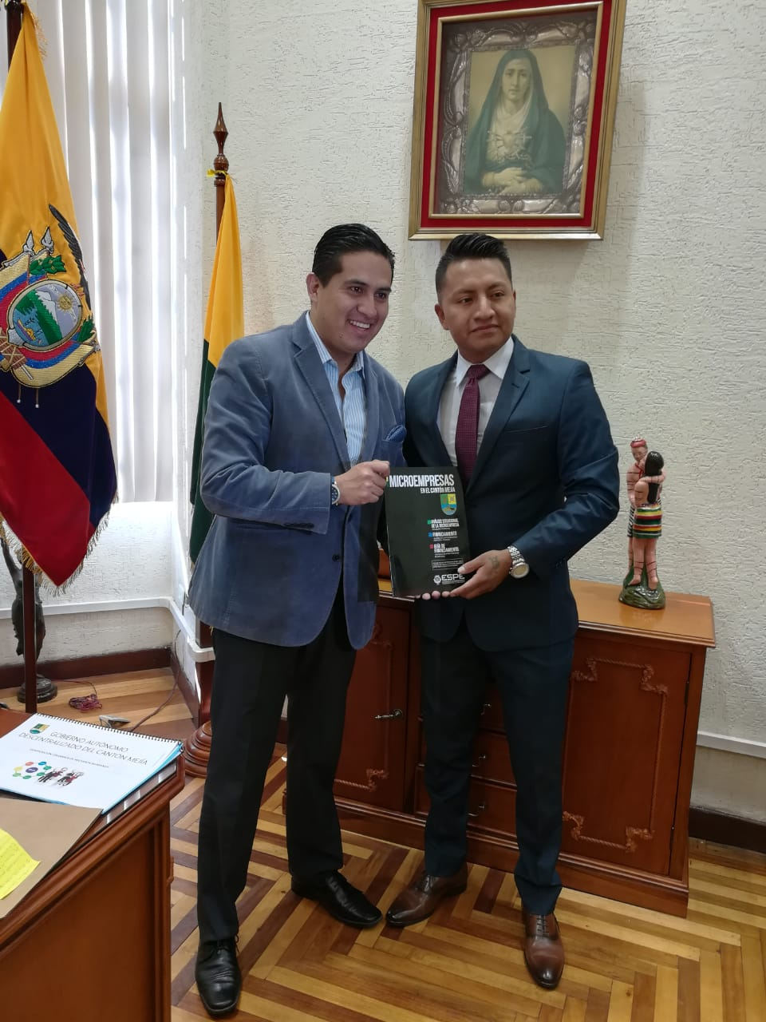
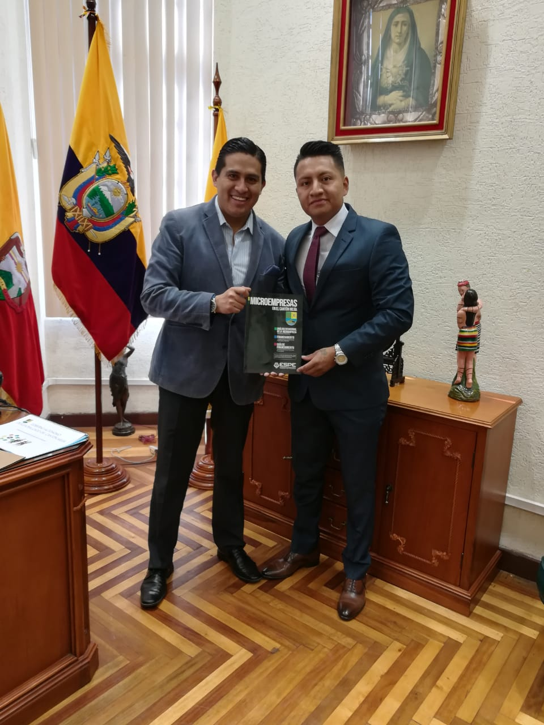
CAPÍTULO V: Propuesta de mejora
ÍNDICE
Entrega de la revista al Sr. Alcalde del GAD Municipal del Cantón Mejía
Ab. Roberto Hidalgo

Slide 34
CAPÍTULO V: Propuesta de mejora
Proveer al microempresario del Cantón Mejía de información organizada, concisa y significativa que le permita tomar mejores decisiones en materia de financiamiento.
OBJETIVO
1. Identifique la necesidad de financiamiento.
2. Determine la viabilidad de la inversión.
3. Evalué la capacidad de pago del microempresario.
4. Conozca sus opciones de financiamiento.
ESTRUCTURA
5.Criterios para seleccionar un préstamo.
6. Cuide su historial crediticio.
7. Señales de endeudamiento.
8. Recomendaciones finales
ÍNDICE

Slide 35
ÍNDICE
CAPÍTULO V: Propuesta de mejora
1. Identifique la necesidad de financiamiento
Necesidad | Consecuencia | Acción
Reparar o comprar un congelador | Los alimentos se estropean. No puedo comercializar productos. | Identificar la fuente para comprar o reparar
Necesidad representativa
2. Determine la viabilidad de la inversión
Si solicita un crédito de inversión
Hay que prever que pasa si la inversión no resulta.
Si solicita un crédito de consumo
Hay que saber cómo se va a pagar.

Slide 36
CAPÍTULO V: Propuesta de mejora
3. Evalué la capacidad de pago del microempresario.
A continuación se presenta un ejemplo para que el facilitador explique a los microempresarios la importancia de tener un control sobre sus ingresos y egresos
Registro de Ingreso y Egresos
Fecha | Nª de comprobante (venta o compra) | Concepto | Subtotal | IVA | Total
15/01/2019 | 001-001-1234567 | Compra de gaseosas | 100,00 | 12,00 | 112,00
01/04/2019 | 001-001-0000026 | Venta de mercadería | 150,00 | 18,00 | 168,00
Ventas
Costo de Ventas
Mensual
$ 2.200,00
$ 500,00
$ 2.700,00
N° | Concepto | Mensual
1 | Costo de ventas
2 | Otros costos variables
Total
N° | Concepto | Mensual
1 | Ingresos del negocio
2 | Otros ingresos
Total
Mensual
$ 800,00
$ 100,00
$ 900,00
ÍNDICE

Slide 37
CAPÍTULO V: Propuesta de mejora
ÍNDICE
$ 2.700,00
$ 900,00
$ 1.450,00
3. Evalué la capacidad de pago del microempresario.
Ventas
Costo de Ventas
Costos Fijos
Costos Fijos
ESTADO DE RESULTADOS Empresa “El Ejemplo” Del 01 de mes correspondiente al 31 del mes correspondiente
N° |  | Indicadores | Mensual
1 |  | INGRESOS
2 |  | COSTO DE VENTAS
3 | 1-2 (=) | MARGEN BRUTO
4 |  | GASTOS Y COSTOS FIJOS
5 | 3-4 (=) | UTILIDAD ANTES DE IMPUESTOS
6 | (-) | Impuestos
7 | 5 – 6 (=) | UTILIDAD NETA
N° | Concepto | Mensual
1 | Salario del propietario
2 | Salario de trabajadores
3 | Alquiler
4 | Pago de otros préstamos
5 | Telefonía fija
6 | Energía eléctrica
7 | Agua
8 | Internet
9 | Mantenimiento / Limpieza
11 | Publicidad
12 | Seguros
13 | Otros
 | Total
Mensual
$ 500,00
$ 400,00
$ 200,00
$ 150,00
$ 10,00
$ 30,00
$ 15,00
$ 25,00
$ 30,00
$ 20,00
$ 70,00
$ 1.450,00
$ 2.700,00
$ 900,00
$ 1.800,00
$ 1.450,00
$ 350,00
$ 10,00
$ 340,00

Slide 38
CAPÍTULO V: Propuesta de mejora
5. Criterios para seleccionar un préstamo.
El facilitador debe explicar al microempresario que al momento de solicitar un préstamo debe evaluar los siguientes parámetros de financiamiento.
Tasa de interés
Plazo del crédito
Sistema
de amortización
Monto total a pagar
Forma de pago
ÍNDICE

Slide 39
CAPÍTULO V: Propuesta de mejora
ÍNDICE
$ 5.000,00
24 meses
5. Criterios para seleccionar un préstamo.
Se presenta un ejemplo para que el facilitador explique como debe comparar opciones de préstamos y determinar la opción más rentable
Instituciones | Monto solicitado | Tipo de crédito | Plazo (meses) | Tasa de interés |  | Sistema de amortización | Total de intereses | Suma total de cuotas
 |  |  |  | TIN | TAE
Banco Público | $ 5.000,00 | Microcrédito | 24 | 15,00% | 16,08% | Alemán | $ 781,48 | $ 5.781,48
 |  |  |  |  |  | Francés | $ 818,32 | $ 5.818,32
Banco Privado | $ 5.000,00 | Microcrédito | 24 | 22,92% | 25,49% | Alemán | $ 1.193,77 | $ 6.235,45
 |  |  |  |  |  | Francés | $ 1.282,97 | $ 6.327,71
COAC | $ 5.000,00 | Microcrédito | 24 | 20,50% | 27,73% | Alemán | $ 1.090,19 | $ 6.090,19
 |  |  |  |  | 27,40% | Francés | $ 1.162,28 | $ 6.162,28

Slide 40
CAPÍTULO V: Propuesta de mejora
7. Señales de endeudamiento.
Siente que las deudas consume la mayoría de sus ingresos.
Ha comenzado a vender algunos bienes para poder cancelar las deudas.
Paga sus facturas con dinero que tenía destinado para otras cosas.
Mantiene deudas con varias instituciones financieras y locales comerciales.
ÍNDICE

Slide 41
CAPÍTULO V: Propuesta de mejora
8. Recomendaciones finales.
Siempre busque generar ingresos extras.
Tenga presente que sus ingresos pueden no ser siempre los mismos.
Revise, priorice y planifique sus gastos; evite comprar por impulso.
Destine mínimo un 10% de sus ingresos al ahorro.
Sea responsable de sus finanzas.
ÍNDICE

Slide 42
CAPÍTULO VI: Conclusiones
(INEC) manifiesta que un 90,78% del total de empresas registradas pertenecen al sector de la microempresa.
Se estableció una población objeto de estudio de 1.452 microempresas del sector comercio al por menor, de la cual la muestra fue de 225.
Mediante una prueba de correlación de Spearman se determinó que existe correlación positiva considerable de 0,643 entre el financiamiento formal y el desarrollo económico; por lo tanto, se concluye que el financiamiento formal influye en el desarrollo económico de los microempresarios, pero al no tener un nivel de correlación alto se determina que existen otros factores a tomar en cuenta, uno de ellos la educación financiera.
ÍNDICE

Slide 43
CAPÍTULO VI: Conclusiones
Se realizo una encuesta de 27 preguntas donde se destacan los siguientes resultados.
51,6%
Inicia un negocio por buscar independencia laboral.
32,89%
Competencia principal problema.
72,65%
Solicita financiamiento al sector formal.
33,78%
Principal problema de financiamiento es altas tasas de interés.
Se determina que los microempresarios del Cantón Mejía necesitan capacitación sobre educación financiera, para sacar la mayor rentabilidad a sus negocios.
ÍNDICE

Slide 44
CAPÍTULO VI: Recomendaciones
Investigadores
Analizar los demás factores que ayudan al desarrollo económico de los microempresarios.
Gobierno
Promover políticas de ayuda al microempresario con mejores condiciones de financiamiento.
IFIS
Entender que los microempresarios son más que un simple número, una simple estadística, una cifra en un informe.
UNIVERSIDAD
Tomar en cuenta la presente investigación con el objetivo que sirva de referencia para futuros proyectos de vinculación con la sociedad.
MICROEMPRESARIOS
Adoptar las acciones de mejora para evitar que terminen endeudados, sin ahorros, sin crédito y sin negocio.
ÍNDICE

Slide 45

ÍNDICE

